Slide 1

ГБПОУ «Чайковский техникум промышленных технологий и управления»
«Охрана окружающей среды»
Группа 20.02.01 Рациональное использование природохозяйственных комплексов
Дисциплина «Иностранный язык»
Преподаватель Юсупова Е. В.

Slide 2
Цели и задачи
Цели урока: способствовать формированию целостного представления о мире, общих проблемах, стоящих перед человечеством в XXI веке; систематизировать и обобщить имеющиеся знания по теме «Экология».
Задачи урока:
Учебные: активизация речевой и мыслительной деятельности обучающихся; развитие навыков устной монологической и диалогической речи; развитие умения свободного владения английским языком в обсуждении экологических проблем; закрепление грамматических навыков говорения.
Развивающие: развитие способности к сравнению, умозаключению, распределению внимания, коммуникабельности, умению выражать свое отношение к теме; развитие аналитического, критического и образного мышления через использования проблемных ситуаций и творческих заданий.
Воспитательные: формирование ответственного отношения к экологическим проблемам; воспитание бережливости и осознания роли человека во взаимодействии с природой; воспитание любви и уважения к природе.

Slide 3
Write down words and words combinations. Learn them by heart.
I keep the idea that…- я придерживаюсь той мысли, что…
I`ve changed my mind because… - я передумал потому что…
I don`t want to change my mind because… - я не хочу менять свою точку зрения потому что….
Environment - окружающая среда
Protect from – защищать от
Protection - защита
Have negative effect on – негативно влиять на…
Pollute - загрязнять
Pollution - загрязнение
Ecological ignorance – экологическое невежество
Global warming – глобальное потепление
Traffic fumes – выхлопные газы
Collect rubbish – собирать мусор
Greenhouse effect – парниковый эффект
Littered with garbage – загрязнённый мусором
Recyclable materials – материалы, которые можно переработать
Accident – несчастный случай
Damage – вред
Clean the air we breathe – очистить воздух, которым мы дышим
Reduce -сокращать
Reuse – использовать заново
Recycle – перерабатывать
Cut wastes – сокращать отходы
Cause the death of animals & plants – вызывать смерть животных и растений.
Use nature as consumers – использовать природу как потребители
Conquer nature – завоевать природу
Solar panels – солнечные батареи
Changes in world climate – изменения в мировом климате
Damage to the world`s ecological balance – вред экологическому балансу
Environmentally friendly – экологически чистый
Global worming is caused by… - глобальное потепление вызывается….

Slide 4
Translate
Into Russian
Into English
To produce a lot of carbon dioxide;
To cut down big areas of forests;
Destruction of wildlife;
Extinct animals;
Endangered animals;
Shortage of natural resources;
The greenhouse effect;
Our fragile planet needs protection.
защищать окружающую среду;
решать экологические проблемы;
загрязнение воздуха, воды, почвы;
выбрасывать тонны вредных веществ;
промышленные и ядерные отходы;
отравлять моря и реки;
использовать как свалку;
испытывать ядерное оружие

Slide 5
Make pairs
a) A gas in the atmosphere. The gas that we breathe out.
b) The Earth is becoming warmer because there is too much carbon dioxide in the atmosphere.
c) The study of how living things interact with each other.
d) This is the atmosphere between 10 km and 60 km above the Earth. The ozone stops a lot of the ultraviolet radiation from the sun.
е) When the land, sea or air becomes dirty or poisonous.
f) Part of sunlight.
g) A place that provides animals and plants with food, water and shelter.
h) It means simply what is around us.
i) All the plants that grow in a region.
j) The animals of a region
1. Ecology
2. Environment
3. Flora
4. Fauna
5. Habitat
6. Pollution
7. Carbon dioxide
8. Greenhouse effect
9. Ozone layer
10. Ultraviolet radiation

Slide 6
Insert words and words combinations into the text
natural habitats, in danger of extinction, long-term, natural resources, way of life, indigenous people, destruction, future generations
The (1)……….of the rainforest is very worrying. Thousands of acres of forest are being cut down every year and the (2)……….of many animals are being destroyed. As a result, many species are (3)………. .
This, in turn, threatens the traditional (4)……….of many of the (5)……….who live in some of the most remote areas of our planet. As with most environmental issues, we need to think more (6)……….and realise that everything we do has implications for (7)………. .
If we want to hand on our world to our children and grandchildren, we simply can’t continue to misuse the world’s (8)……….as we are at the moment.

Slide 7
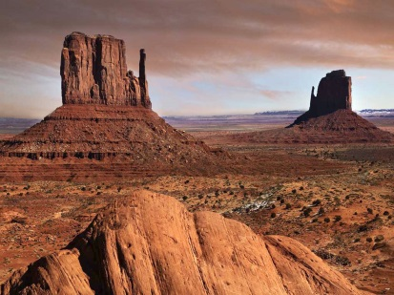
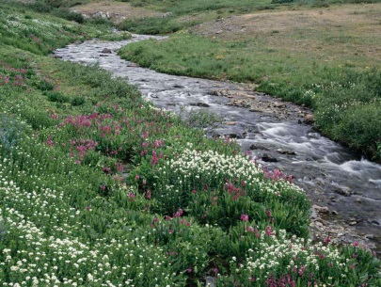
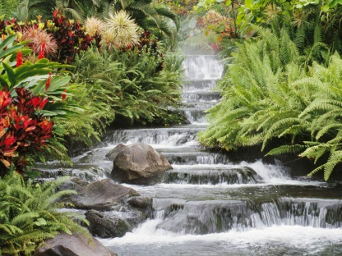
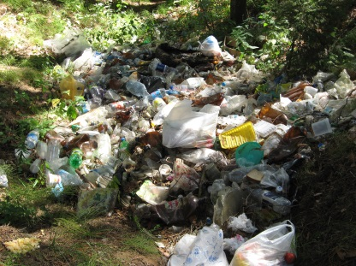
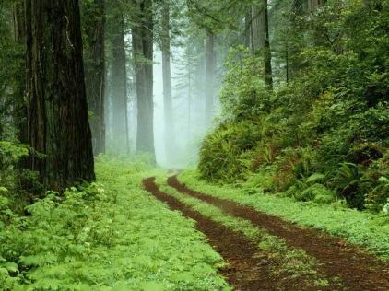
What side would you keep?
When a person comes in contact with nature, the results may be different. If a person respects and appreciates nature, they may be like that:
Or on the contrary, a person may cause turning of tropical forests into a desert, and beautiful fields into a refuse dump:
There is a numerous group of people, who are always by nature`s side, so called the Greens. There is a group of other people, who use nature as consumers. You belong to one of these groups. Tell your point of view.

Slide 8
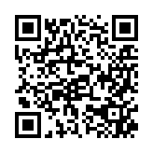
Watch the video according to the link and answer the question «What is the rule of 3Rs?»
https://www.youtube.com/watch?v=O
asbYWF4_S8&t=219s

Slide 9
Let`s make the results
Today I have learned that…..
At this lesson I have realized that….
At this lesson I have learned a lot of new words, and now I can….
Today I have learned about global ecological problems and now I can….
Today I have improved my speech skills, it will help me to……

